Slide 1
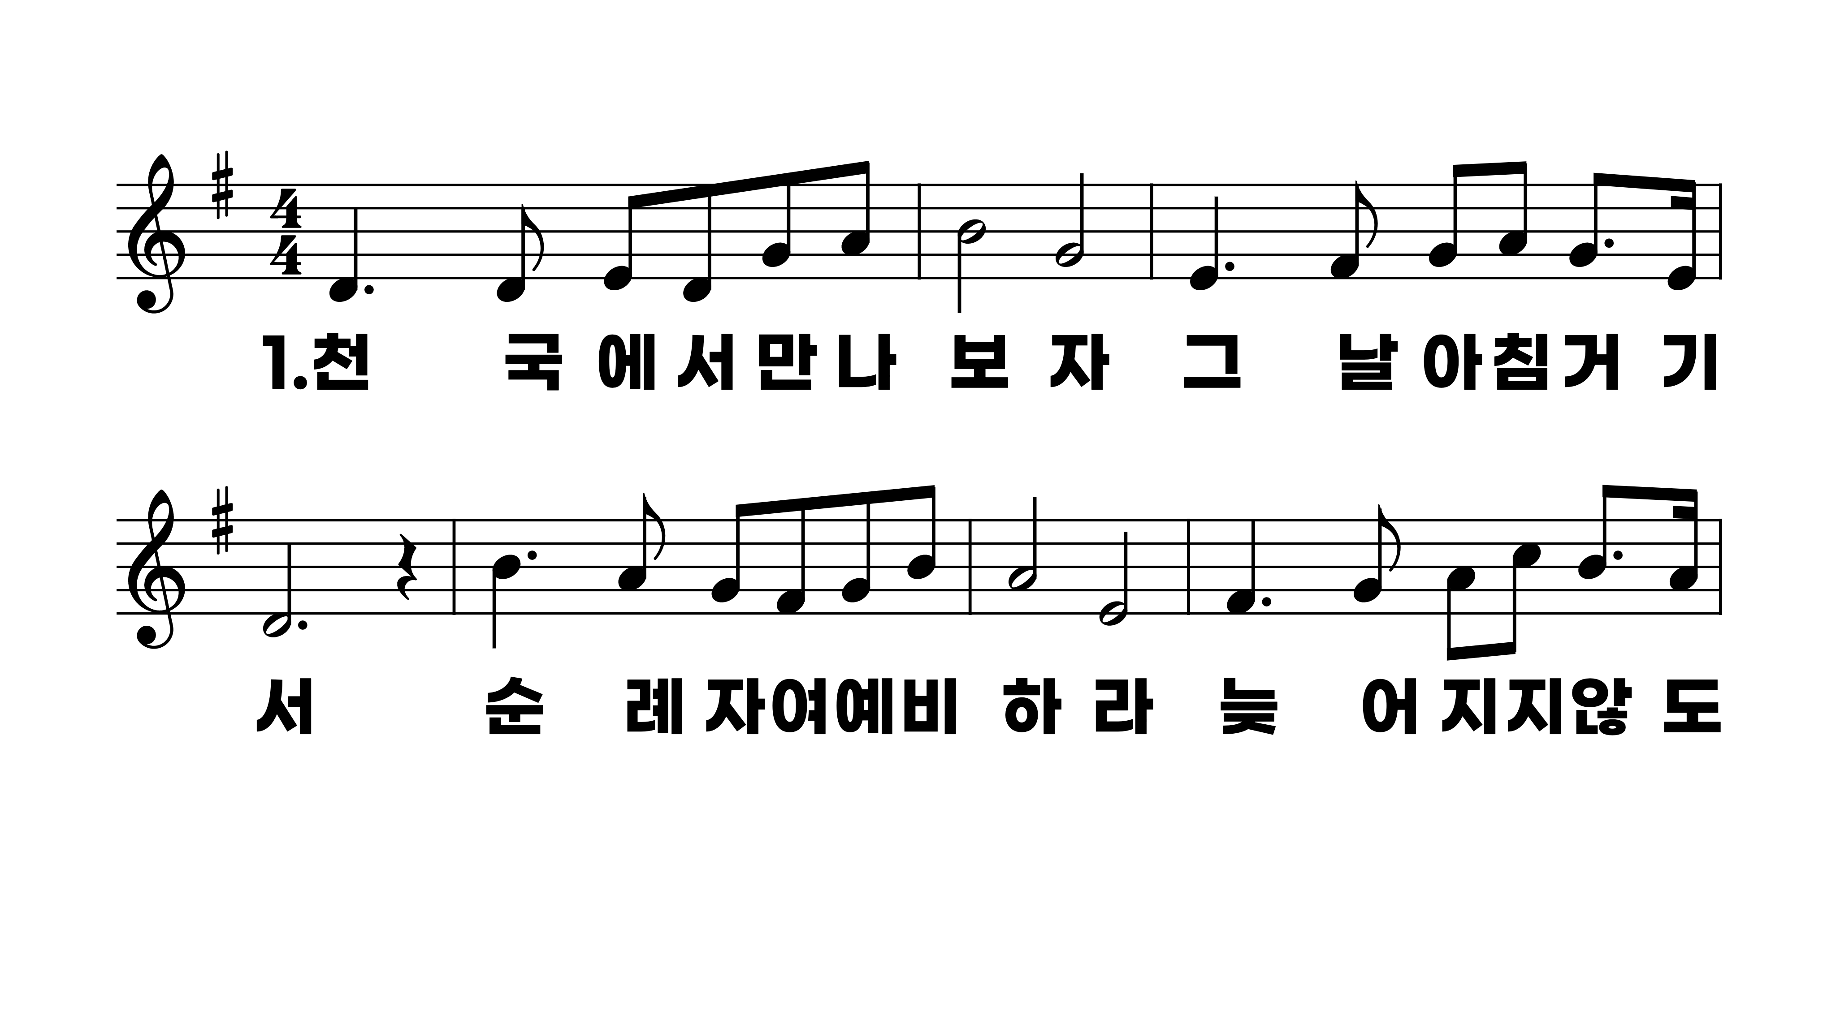
480장 천국에서 만나보자
1.천국에서만
2.너의등불밝
3.기다리던성

Slide 2
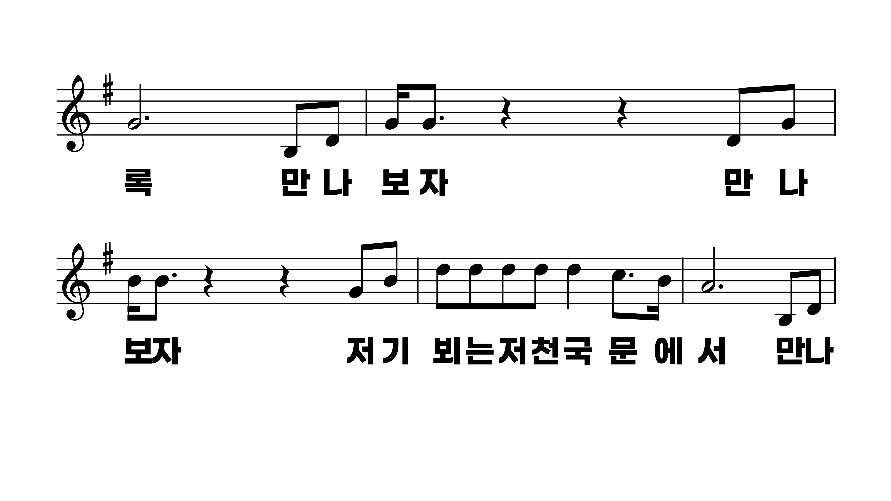
480장 천국에서 만나보자
1.천국에서만
2.너의등불밝
3.기다리던성

Slide 3
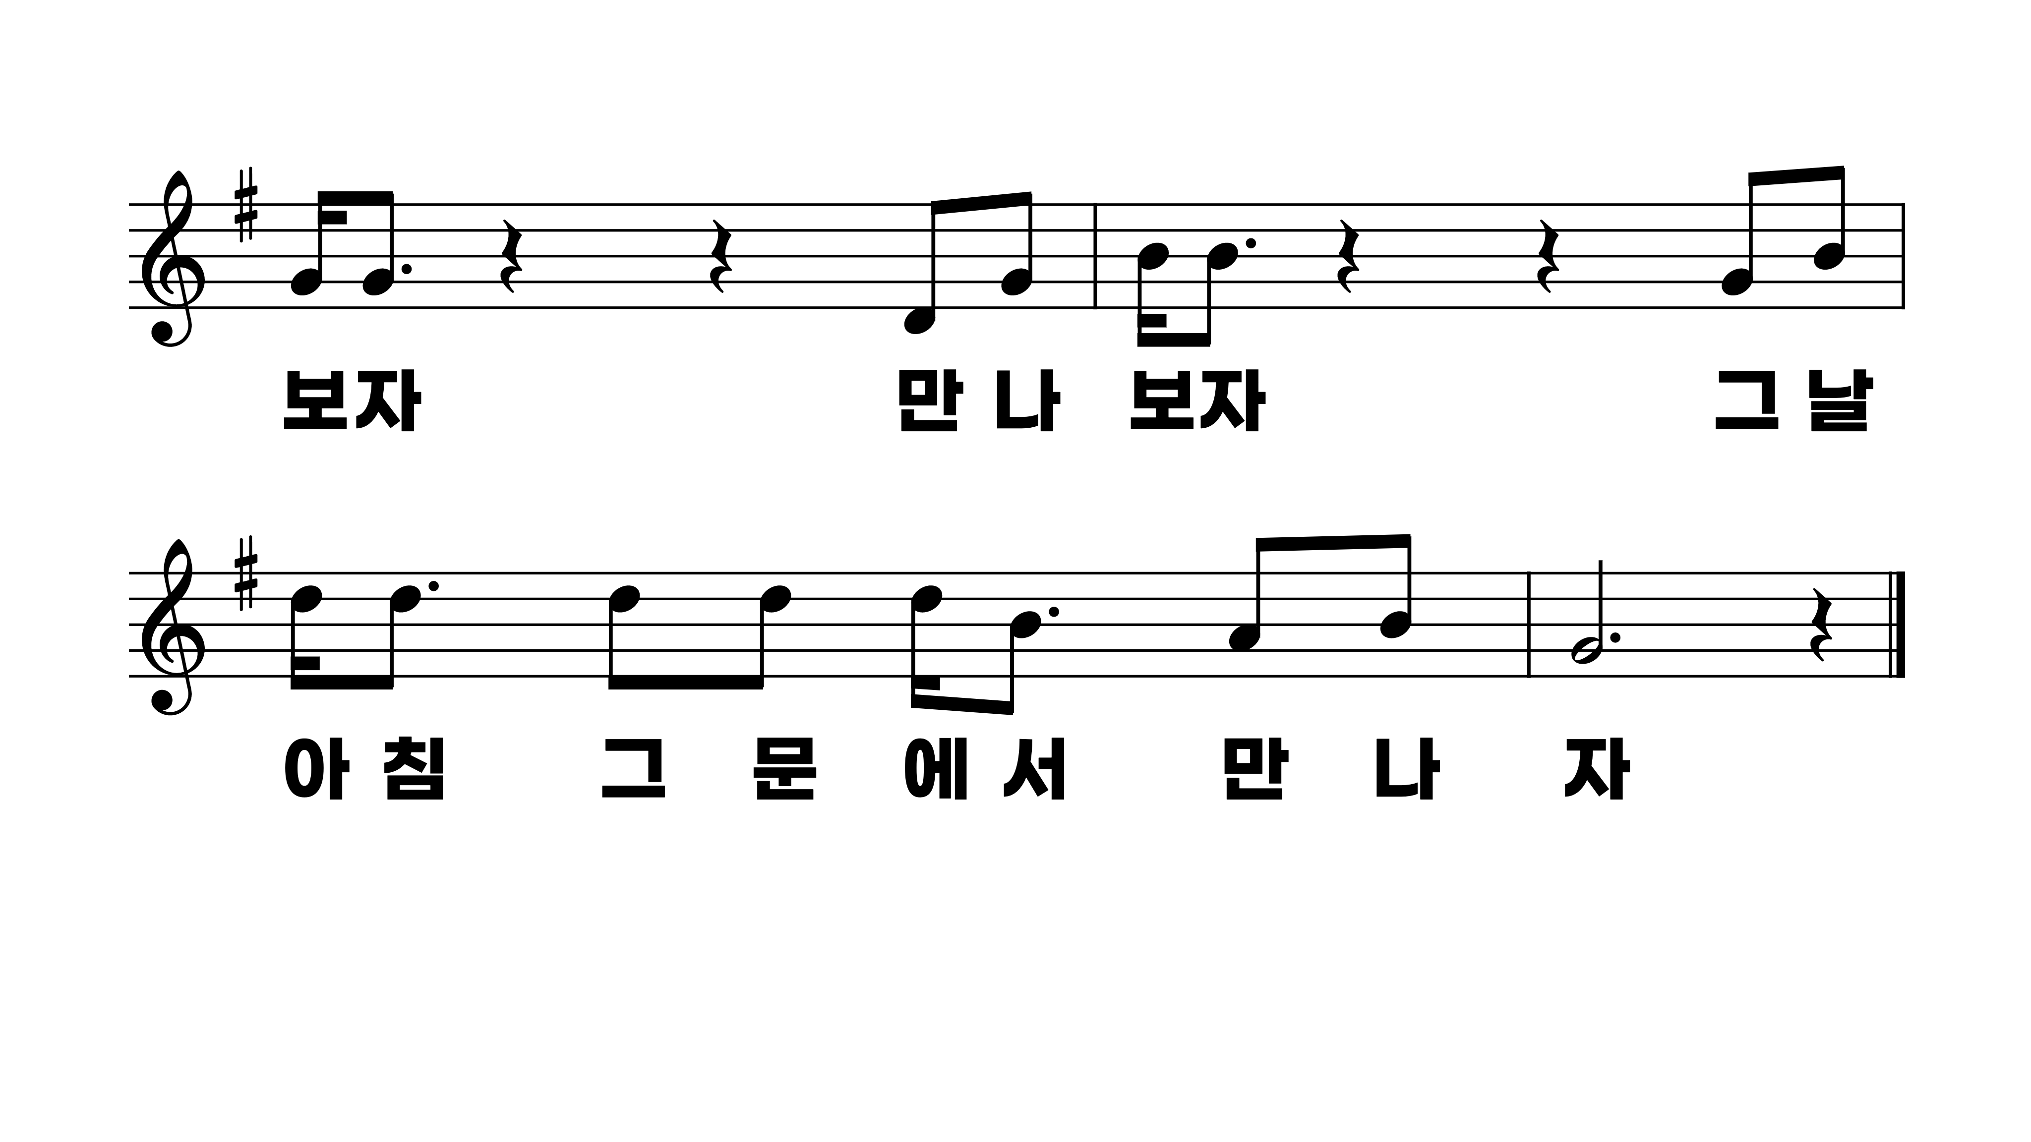
480장 천국에서 만나보자
1.천국에서만
2.너의등불밝
3.기다리던성

Slide 4
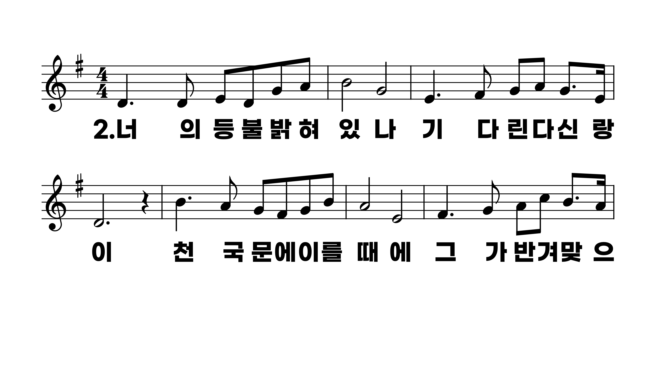
480장 천국에서 만나보자
1.천국에서만
2.너의등불밝
3.기다리던성

Slide 5
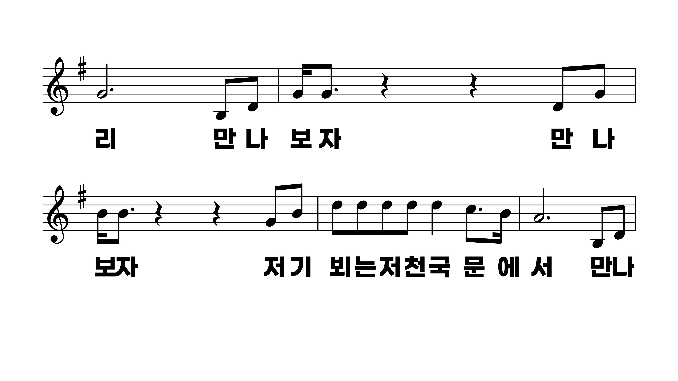
480장 천국에서 만나보자
1.천국에서만
2.너의등불밝
3.기다리던성

Slide 6
480장 천국에서 만나보자
1.천국에서만
2.너의등불밝
3.기다리던성

Slide 7
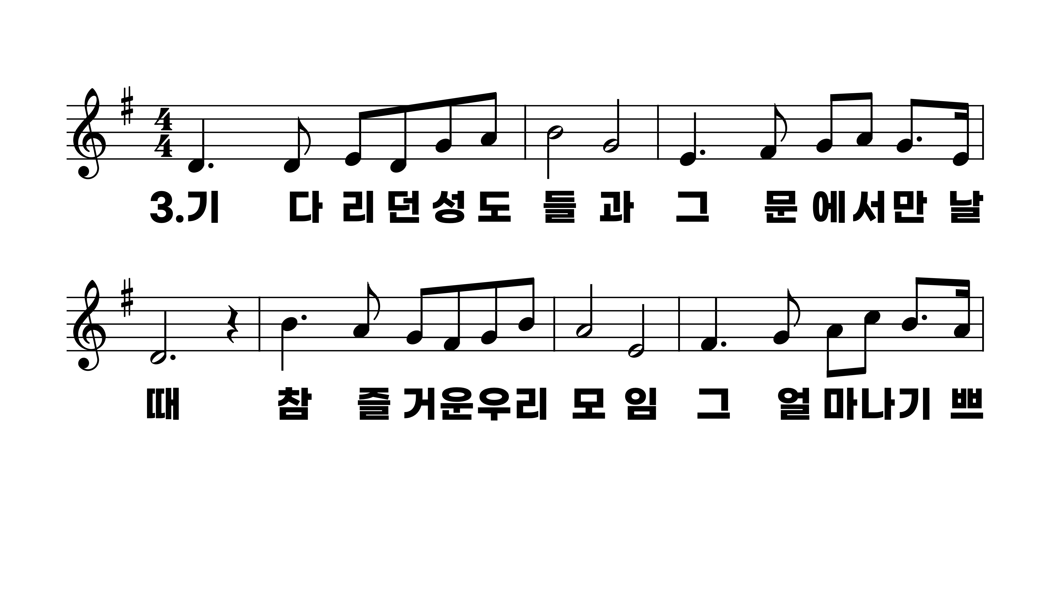
480장 천국에서 만나보자
1.천국에서만
2.너의등불밝
3.기다리던성

Slide 8
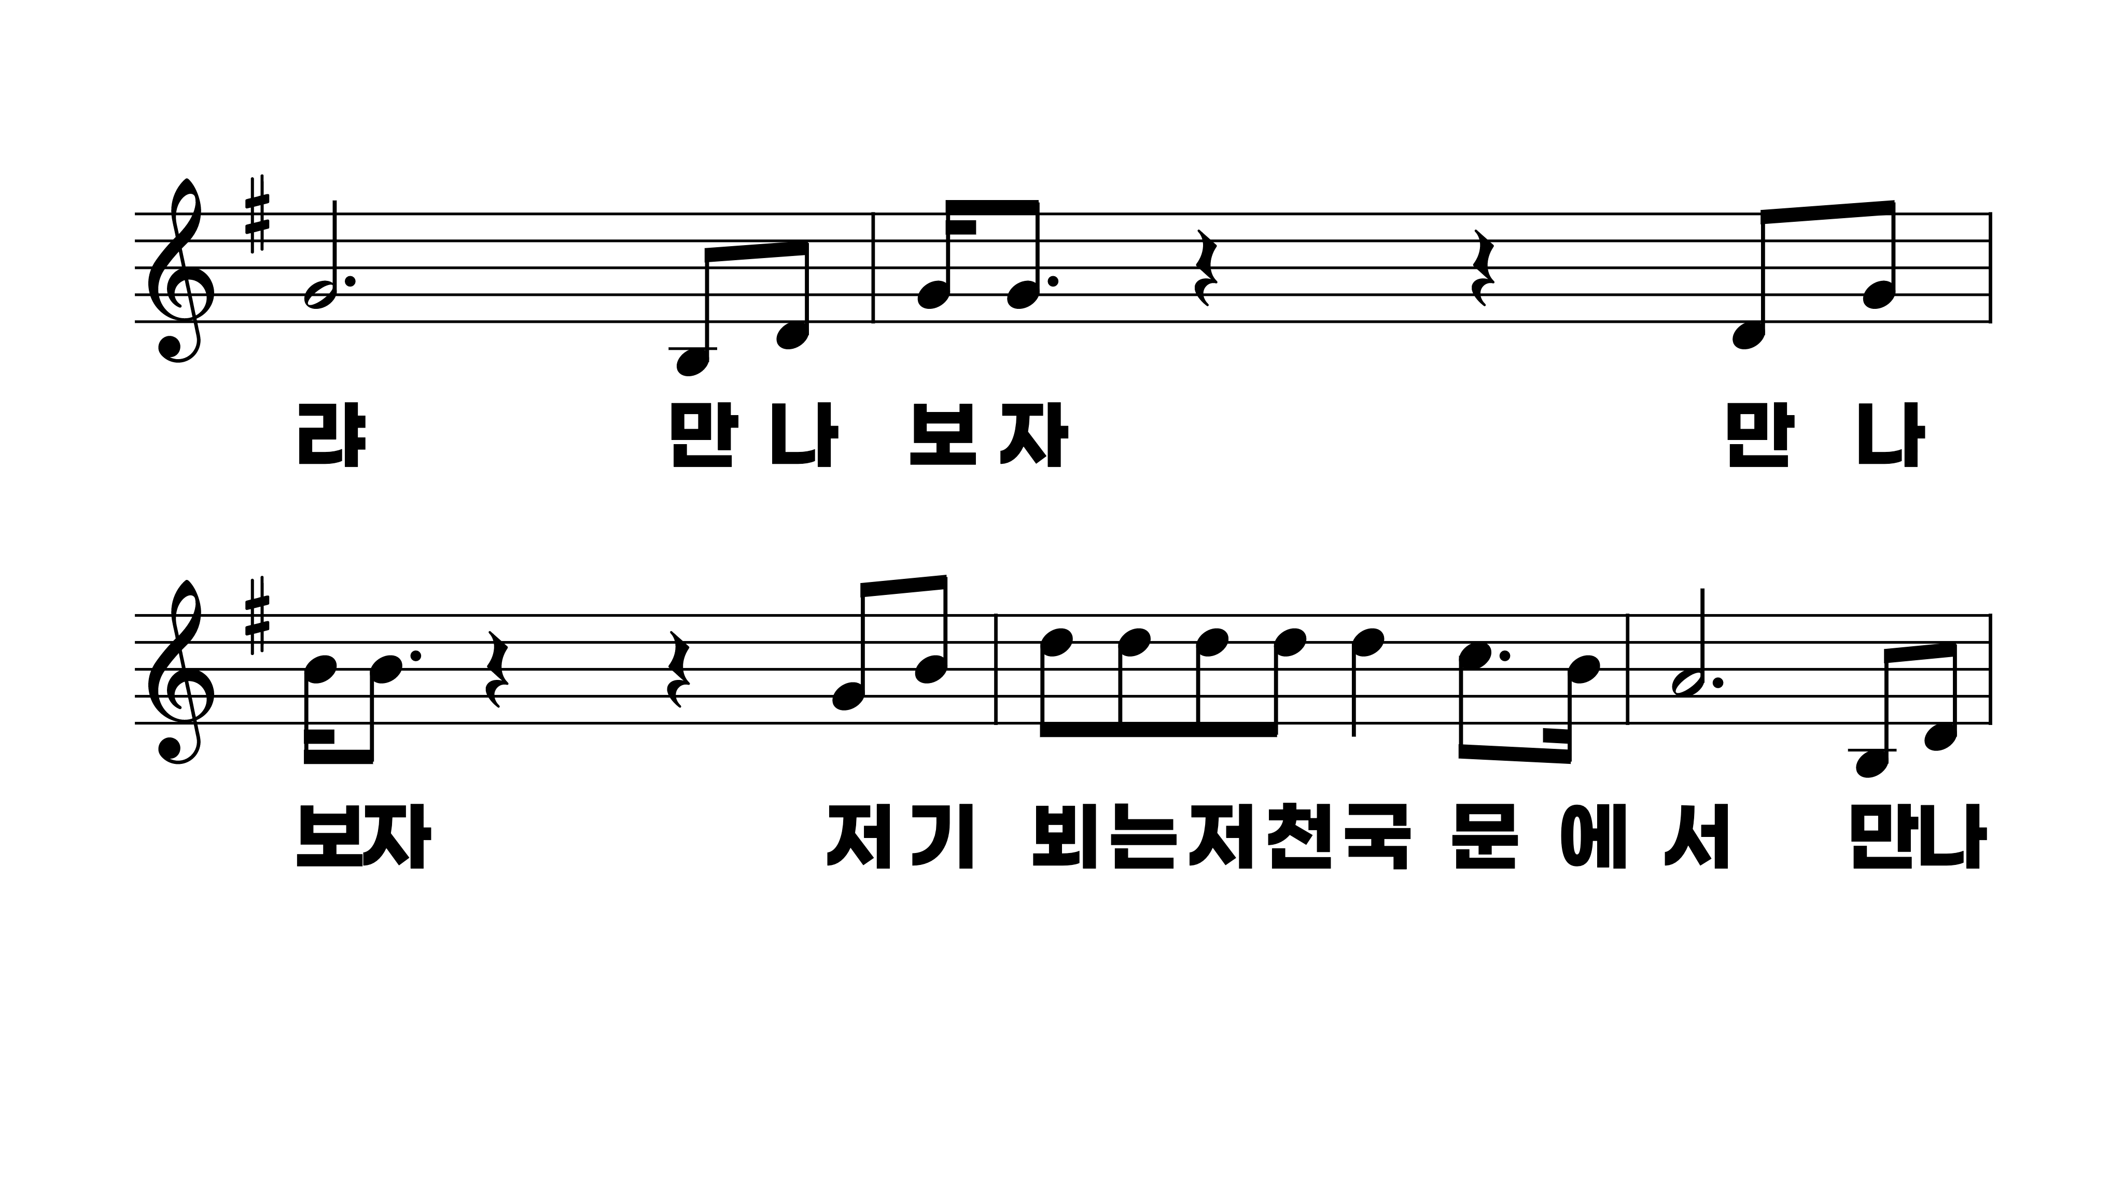
480장 천국에서 만나보자
1.천국에서만
2.너의등불밝
3.기다리던성

Slide 9
480장 천국에서 만나보자
1.천국에서만
2.너의등불밝
3.기다리던성

